Slide 1

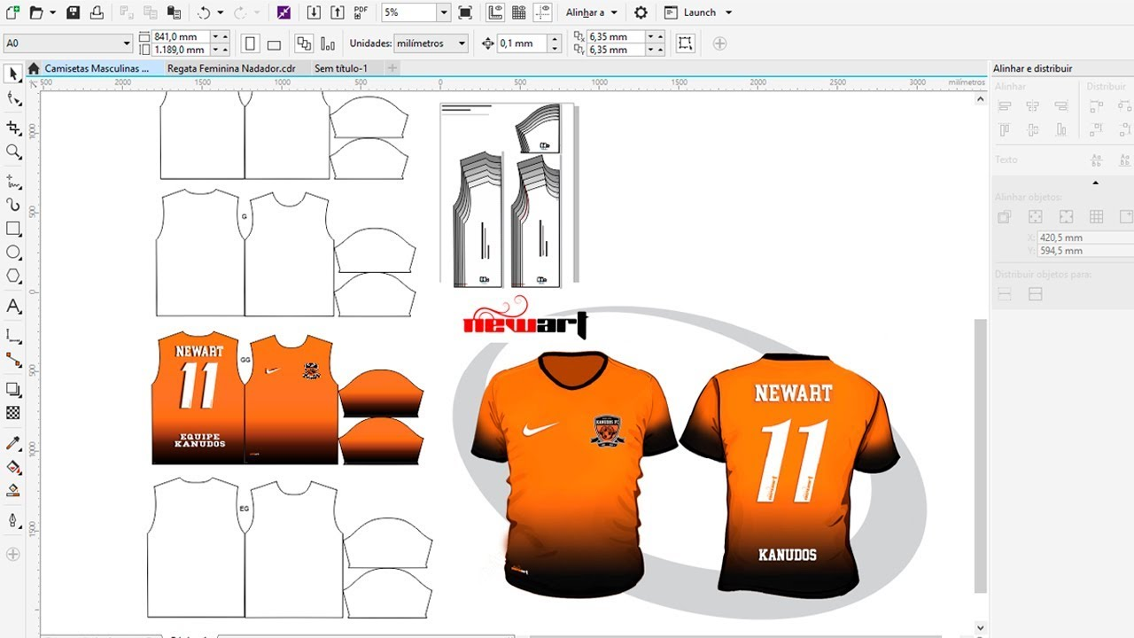
TRƯỜNG CAO ĐẲNG LÝ TỰ TRỌNG TP.HCM
KHOA MAY – THỜI TRANG
GVHD: LAÂM THÒ PHÖÔNG THUØY
LỚP: 20T4 – CNM1

Slide 2

NỘI DUNG TỔNG QUÁT VÀ PHÂN BỔ THỜI GIAN
30 TIẾT

Slide 3
Stt | Tên các bài, chương mục trong môn học | Tổng số | Lý thuyết | Kiểm tra
1 | Chương 1: Tổng quan về CORELDRAW | 2 | 2
2 | Chương 2: Vẽ đối tượng hình dạng đóng | 3 | 3
3 | Chương 3: Vẽ đối tượng là đường nét | 3 | 3
4 | Chương 4: Các công cụ biến đổi | 4 | 4
5 | Chương 5: Ứng dụng coreldraw thiết kế hình vẽ mô tả phẳng | 3 | 2 | 1
6 | Chương 6: Quản lý đối tượng | 2 | 2
7 | Chương 7: Làm việc với văn bản | 2 | 2
8 | Chương 8: Ứng dụng coreldraw thiết kế chi tiết sản phẩm | 2 | 2
9 | Chương 9: Màu sắc đối tượng và đường viền | 2 | 2
10 | Chương 10: Các hiệu ứng đặc biệt | 2 | 2
11 | Chương 11: Ứng dụng coreldraw phủ trang phục lên phom người mẫu | 5 | 4 | 1
Tổng cộng |  | 30 | 28 | 2

Slide 4


KIỂM TRA BÀI
Câu hỏi 1:
Sinh viên trình bày công dụng của công cụ chọn?
Notes:
4

Slide 5
Câu hỏi 1:
Sinh viên trình bày công dụng của công cụ chọn?
Công dụng
Thao tác lệnh (chọn lệnh, trình đơn, đặc tính …).
Chọn đối tượng.
Biến đổi đối tượng

Slide 6
KIỂM TRA BÀI
Câu hỏi 2:
Sinh viên trình bày thao tác của công cụ cắt?
Notes:
6

Slide 7
Câu hỏi 2:
Sinh viên trình bày thao tác của công cụ cắt?
Bước 1
Toolbox → Knife tool
Bước 2
Đưa trỏ chuột vào điểm cần cắt đầu tiên
Bước 3
Kéo rê chuột tạo vết cắt

Slide 8
CHƯƠNG 4
CÁC CÔNG CỤ
BIẾN ĐỔI
(4Tiết)

Slide 9

MỤC TIÊU BÀI HỌC
KIẾN THỨC
- Học sinh liệt kê được các công cụ làm biến đổi đối tượng.
- Học sinh trình bày được đặc điểm và tính năng của các công cụ làm biến đổi đối tượng.

Slide 10
MỤC TIÊU BÀI HỌC
KỸ NĂNG
Học sinh có khả năng:
- Làm biến đổi hình dáng của đối tượng góc nhằm tạo ra những đối tượng mới mang tính sáng tạo.

Slide 11
MỤC TIÊU BÀI HỌC
THÁI ĐỘ
- Học sinh có thái độ bảo vệ và giữ gìn máy móc.
- Học sinh tích cực tham gia vào giờ giảng.

Slide 12
Nội dung chương
2.1 Công cụ chọn
2.4 Công cụ xóa
2.5 Công cụ tạo lồi lõm
2.2 Công cụ hiệu chỉnh
2.3 Công cụ cắt
2.6 Công cụ tạo răng cưa

Slide 13
CHƯƠNG 4
CÁC CÔNG CỤ BIẾN ĐỔI
2.4 Công cụ xóa
ERASE TOOL

Slide 14
2.4 Công cụ xóa
Công dụng
Thao tác
Đặc điểm
Thanh đặc tính

Slide 15
Công dụng
Xóa đối tượng bằng kích thước cục tẩy

Slide 16
Thao tác
Bước 1
Toolbox → Erase tool
Bước 2
Nhấp chọn đối tượng
Bước 3
Nhấp và kéo trỏ chuột cắt ngang qua đối tượng

Slide 17
Đặc điểm
Xén cong đối tượng, kích thước bị mất chính bằng diện tích vùng con trỏ quét qua đối tượng.
Vùng còn lại vẫn thuộc về 1 đối tượng.
Lệnh Eraser không thể thực hiện đối với đối tượng ở dạng mở.
Có thể thay đổi kích thước trỏ trên thanh đặc tính ở ô (Eraser thickness).

Slide 18
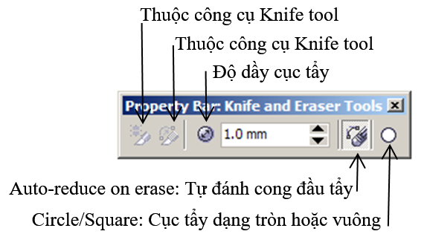
Thanh đặc tính

Slide 19
CHƯƠNG 4
CÁC CÔNG CỤ BIẾN ĐỔI
2.5 Công cụ tạo lồi lõm
SMUDGE BRUSH TOOL

Slide 20
2.5 Công cụ tạo lồi lõm
Công dụng
Thao tác
Đặc điểm
Thanh đặc tính

Slide 21
Công dụng
Tạo lồi lõm cho đối tượng.

Slide 22
Thao tác
Toolbox → Smudge Brush tool
Chọn đối tượng và nhấp rê trỏ chuột từ trong ra ngoài đối tượng

Slide 23
Đặc điểm
Không cắt rời đối tượng (từ trong ra sẽ là miền lồi, từ ngoài vào sẽ là miền lõm).
Vùng diện tích trỏ chuột đi qua là miền lồi hoặc lõm.
Có thể tạo lồi lõm cho cả 2 loại đối tượng.

Slide 24
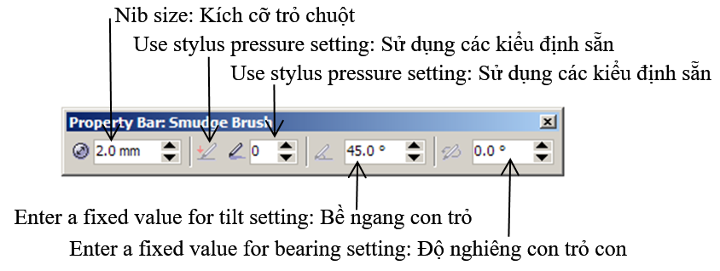
Thanh đặc tính

Slide 25
CHƯƠNG 4
CÁC CÔNG CỤ BIẾN ĐỔI
2.6 Công cụ tạo răng cưa
ROUGHEN BRUSH TOOL

Slide 26
2.6 Công cụ tạo răng cưa
Công dụng
Thao tác
Đặc điểm
Thanh đặc tính

Slide 27
Công dụng
Tạo răng cưa cho biên của đối tượng.

Slide 28
Thao tác
Bước 1
Toolbox → Roughen Brush tool
Bước 2
Chọn đối tượng và nhấp vào biên của đối tượng.

Slide 29
Đặc điểm
Có thể tạo răng cưa cho cả 2 loại đối tượng.

Slide 30
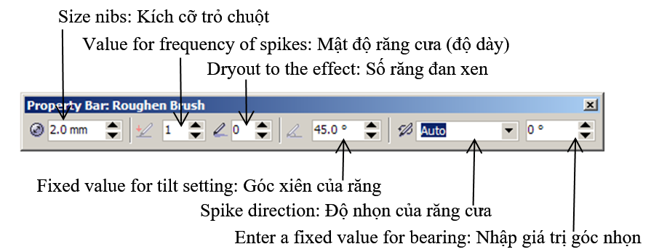
Thanh đặc tính

Slide 31


Slide 32

GIÁO VIÊN THỰC HIỆN THAO TÁC TRÊN GIAO DIỆN CORELDRAW

Slide 34

CÂU HỎI VỀ NHÀ
Cho trước các đối tượng có hình dạng sau:
  Chữ nhật.
  Hình ellipse, hình tròn.
  Hình xoắn ốc.
  Hình đa giác, hình sao.
  Hình giấy kẻ ô.
Học sinh tiến hành:
  Xóa đối tượng.
  Tạo lồi lõm cho đối tượng.
  Tạo răng cưa cho đối tượng.

